Slide 1
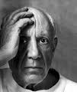
Pablo Picasso
1881-1973
Pablo Picasso….un artista francés y español. Él es de España.

Slide 2



Se Ilama Pablo Diego José Francisco de Paula Juan Neponuceno María de los Remedios Cipriano de la Santísima Trinidad Ruiz Picasso.

Slide 3
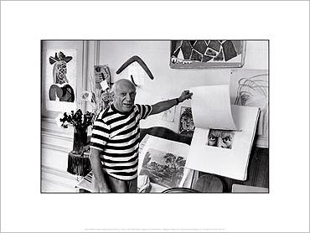
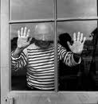
Él es artista famoso.

Slide 4
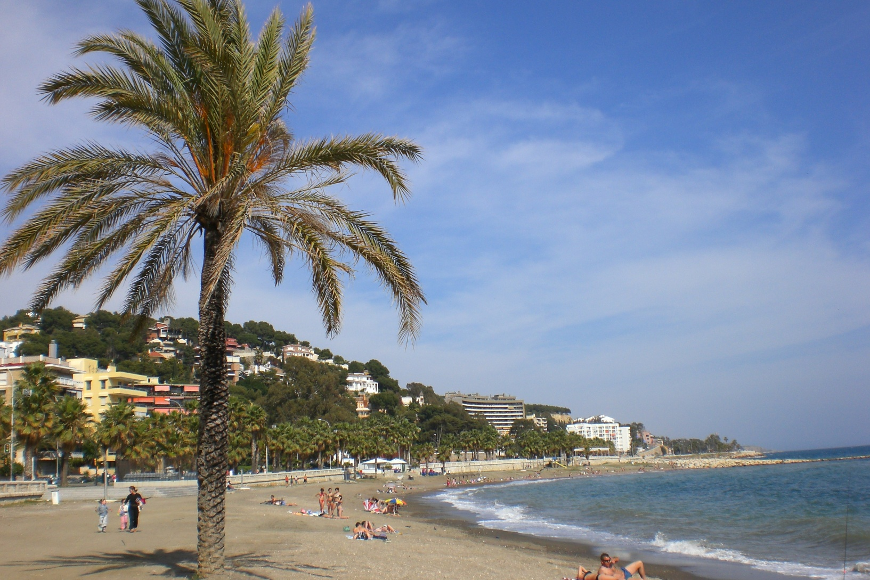
Él es de España.

Slide 5
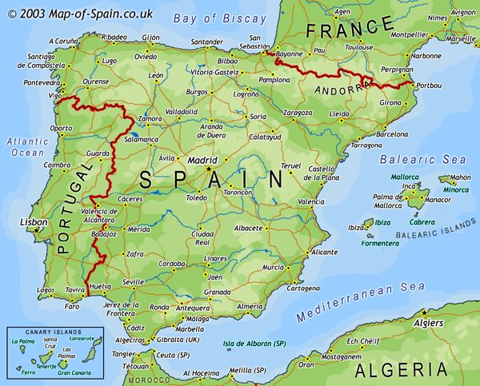
Él nació (was born) en Málaga, España el 25 de octubre 1881.

Slide 6


La familia
Su padre es profesor de arte.
Su madre se llama Maria.
Él tiene dos hermanas.

Slide 7
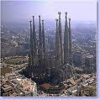
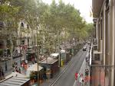
Él vive en Barcelona, España.
Él tiene catorce años.

Slide 8
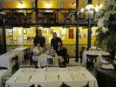
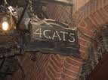
Él va mucho al restaurante Los Cuatro Gatos.

Slide 9

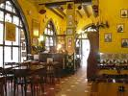

Él habla con los otros artistas en el restaurante.

Slide 10
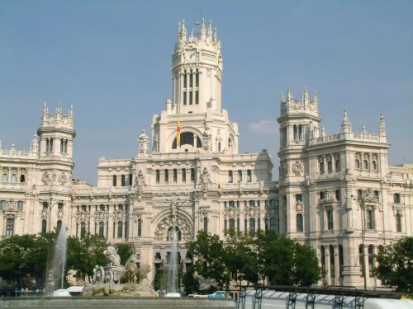
Él va a Madrid, España.

Slide 11

A él no le gusta estudiar. Él va al museo de Prado y él estudia las pinturas de los grandes artistas.

Slide 12
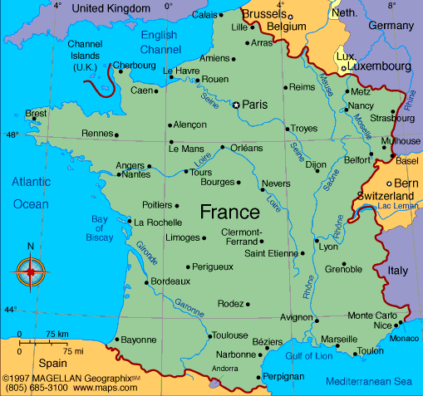
Él va a Francia mucho.

Slide 13
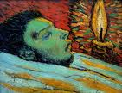
Su amigo muere.
Él es muy triste.

Slide 14
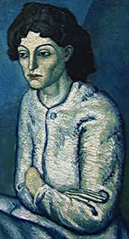
el período azul
Observan el color del cuadro. ¿Qué emociones encuentra en el cuadro? ¿Por qué el artista pinta el cuadro en azul? ¿Por qué se cruzan los brazos de la mujer?

Slide 15


El período rosado

Slide 16
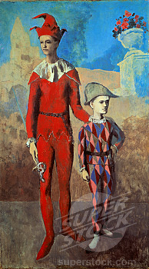
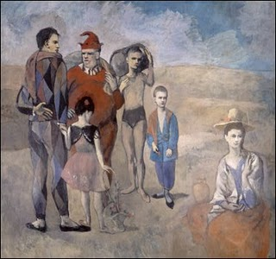
A él le gusta pintar a las personas del circo.

Slide 17
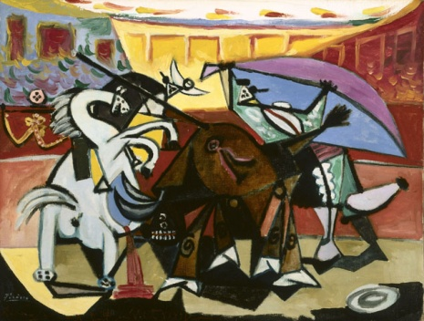

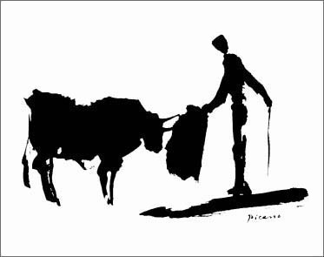
A él le gusta pintar los toros tambien.

Slide 18
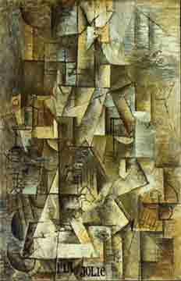
Él explora cubismo con su amigo Gerorge Braque.

Slide 19

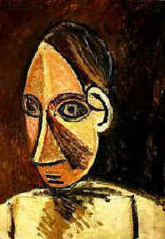
A él le gusta el arte africano. A él le gustan las máscaras.

Slide 20
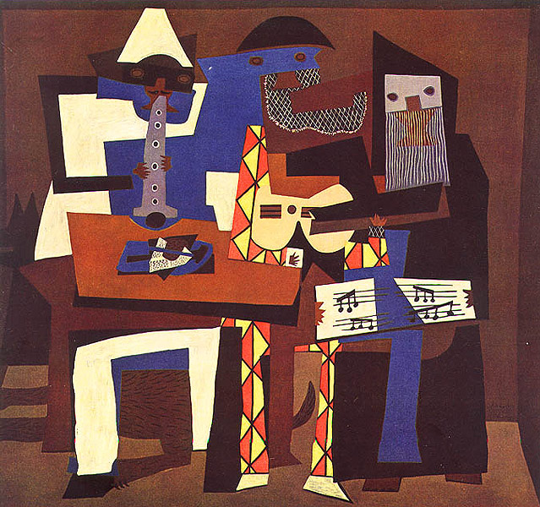
Los Tres Músicos
1921

Slide 21
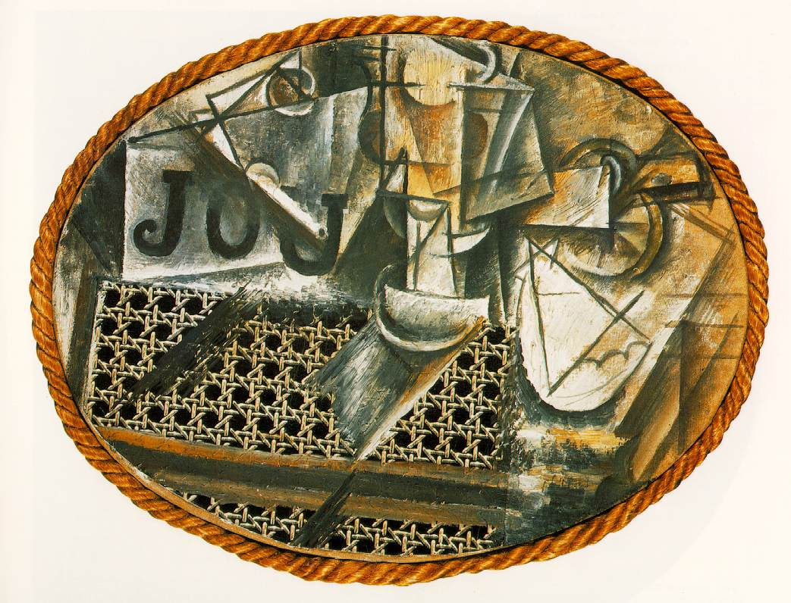
El inventa el collage.

Slide 22
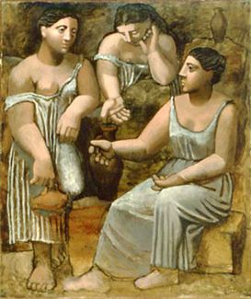

A él le gustan mucho a las mujeres.

Slide 23
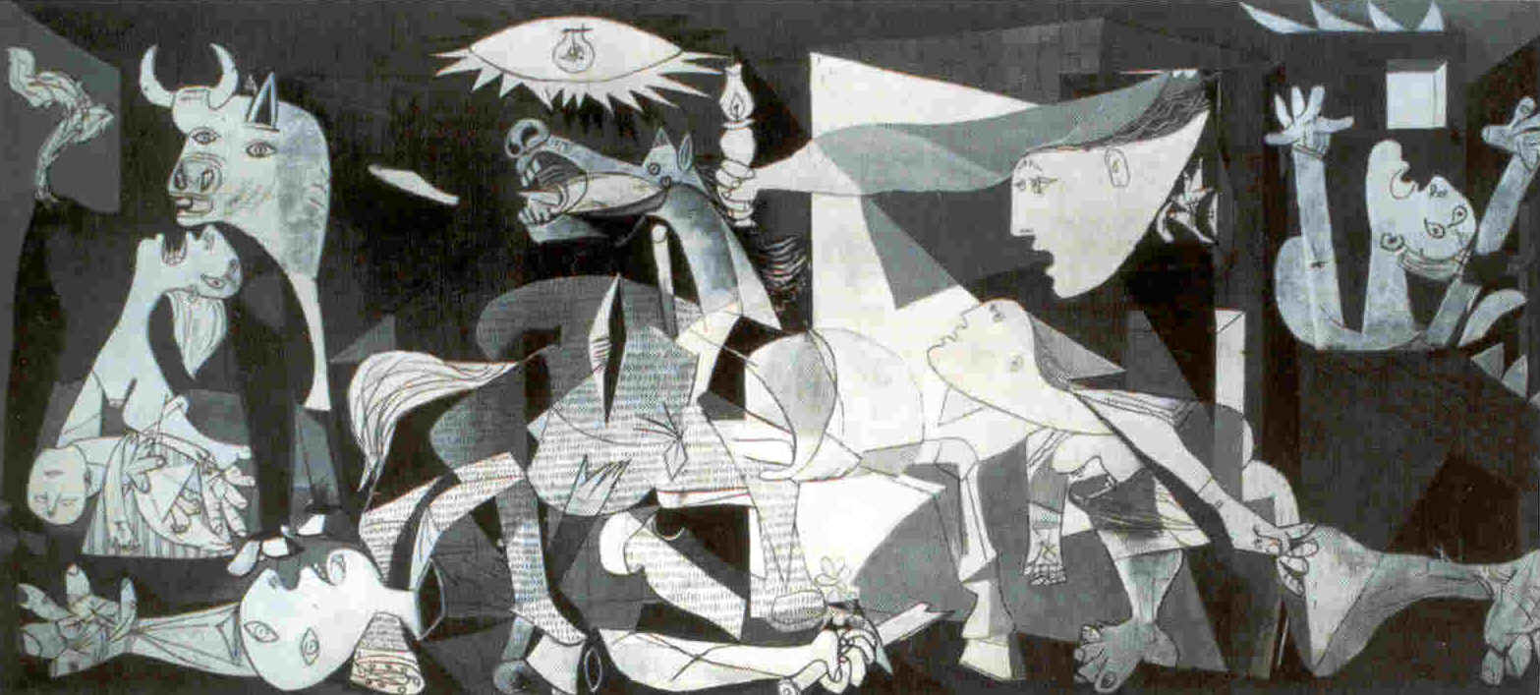
Su mural más famoso es Guernica.

Slide 24
Guernica es para la exposición internacional en París, Francia en 1937.

Slide 25
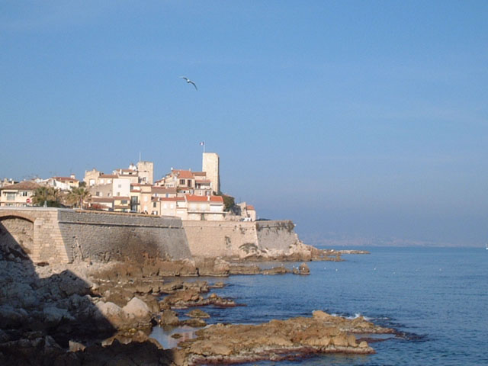
Hay muchos museos de Picasso en Francia y España.

Slide 26

Picasso adora Francia. Él vive la mayor parte de su vida en Francia.

Slide 27
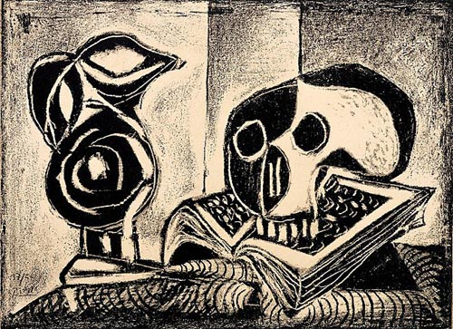

Él murió el 8 de abril de 1973 en el sur de Francia. Él tenía 91 años.

